Slide 1



Tuần 3

Slide 2

Khám phá
You could enter a subtitle here if you need it

Slide 3

Kết nhóm theo sở thích
Chọn một sở thích của em để ghi hoặc vẽ vào khoảng giữa một ngôi sao.
Tìm những bạn cùng sở thích và kết bạn theo nhóm.
Với những bạn không trùng với ai thì vào nhóm sở thích độc đáo.

Slide 4


Sở thích được thể hiện qua sản phẩm và củng cố bằng các hoạt động. Nếu có những người bạn cùng chung sở thích cùng thể hiện hoạt động thì thật vui.

Slide 5
Luyện tập
You could enter a subtitle here if you need it

Slide 6


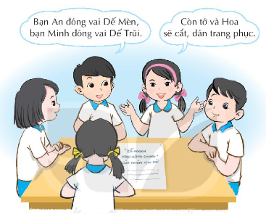
Thảo luận về một sản phẩm hoặc một việc cùng nhau làm chung.
Lập kế hoạch cùng nhau làm một việc chung.
Ví dụ:
Nhóm có sở thích vẽ cùng nhau vẽ một bức tranh thật đẹp.
Nhóm thích diễn kịch để tập luyện trình diễn một tiểu phẩm.
Thảo luận nhóm

Slide 7

Chia sẻ kế hoạch của
nhóm em trước lớp

Slide 8
Về nhà
Cùng với người thân chuẩn bị dụng cụ, vật liệu để thực hiện kế hoạch vừa lập.

Slide 9


